Slide 1
RECYKLACE TERMOPLASTŮ, TERMOSETŮ A PRYŽÍ
RNDr. Ladislav Pospíšil, CSc.

Slide 2
Kdo jsem a odkud přicházím
Od 1. 10. 1974 do 31. 12. 2014
POLYMER INSTITUTE BRNO, spol. s r.o.
GASCONTROL PLAST a.s.,Havířov
od 1. 4. 2012 – dosud
PIPELIFE CZECH, Otrokovice
PETKA CZ, Modřice u Brna (RECYKLACE PET)
…………………………………..
Soukromá firma – od roku 2000 – dosud
Učím na VUT FCH a na Přírodovědě MU

Slide 3
Recyklace nezná hranic!

Slide 4
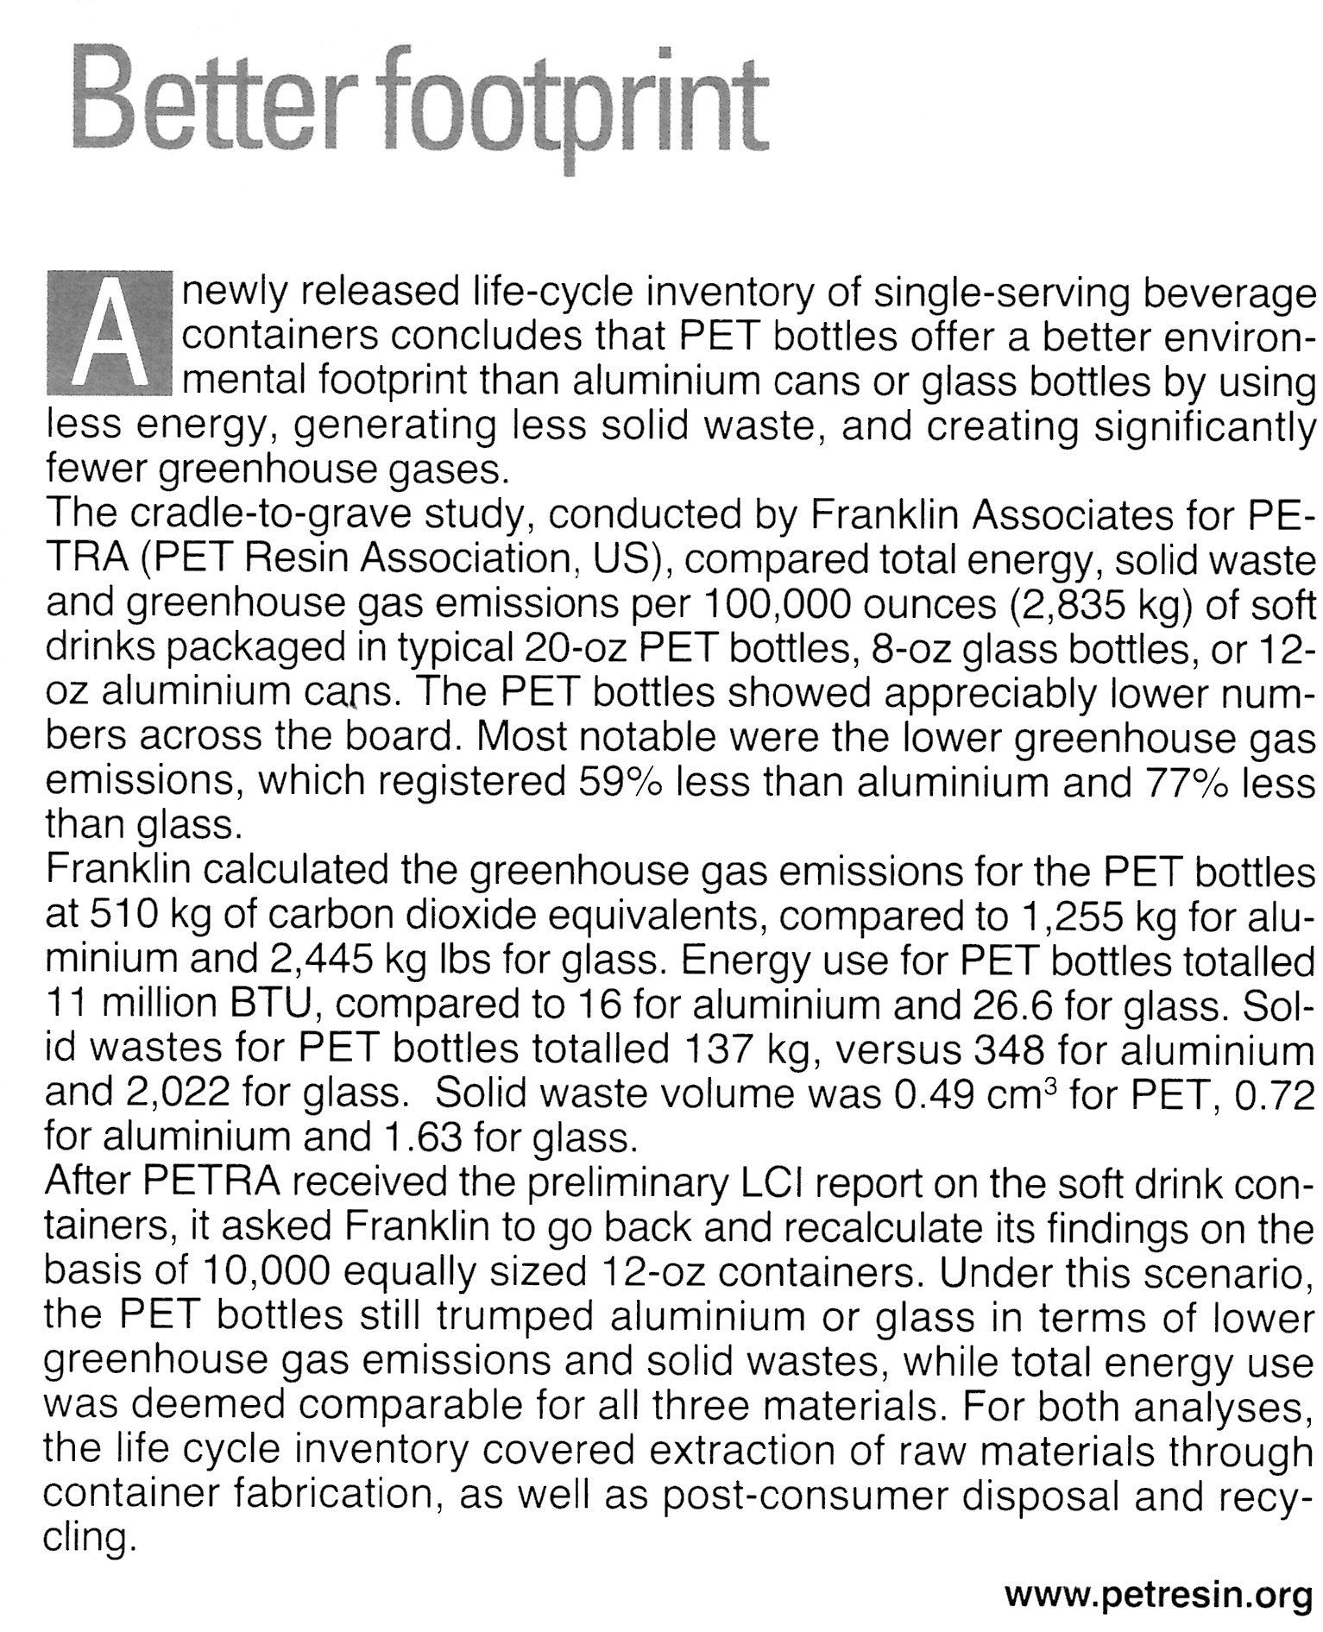
Spory plast X sklo X kov neberou konce

Slide 5
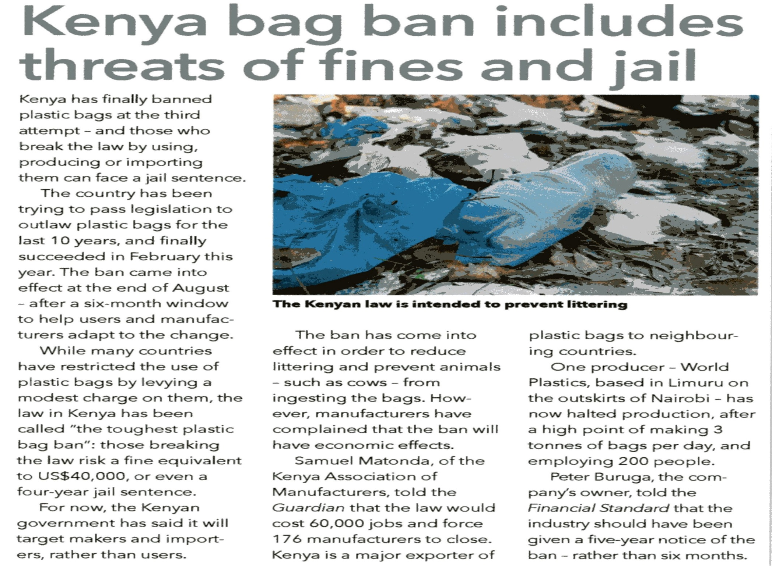
POZOR NA SAFARI V KENI!

Slide 6
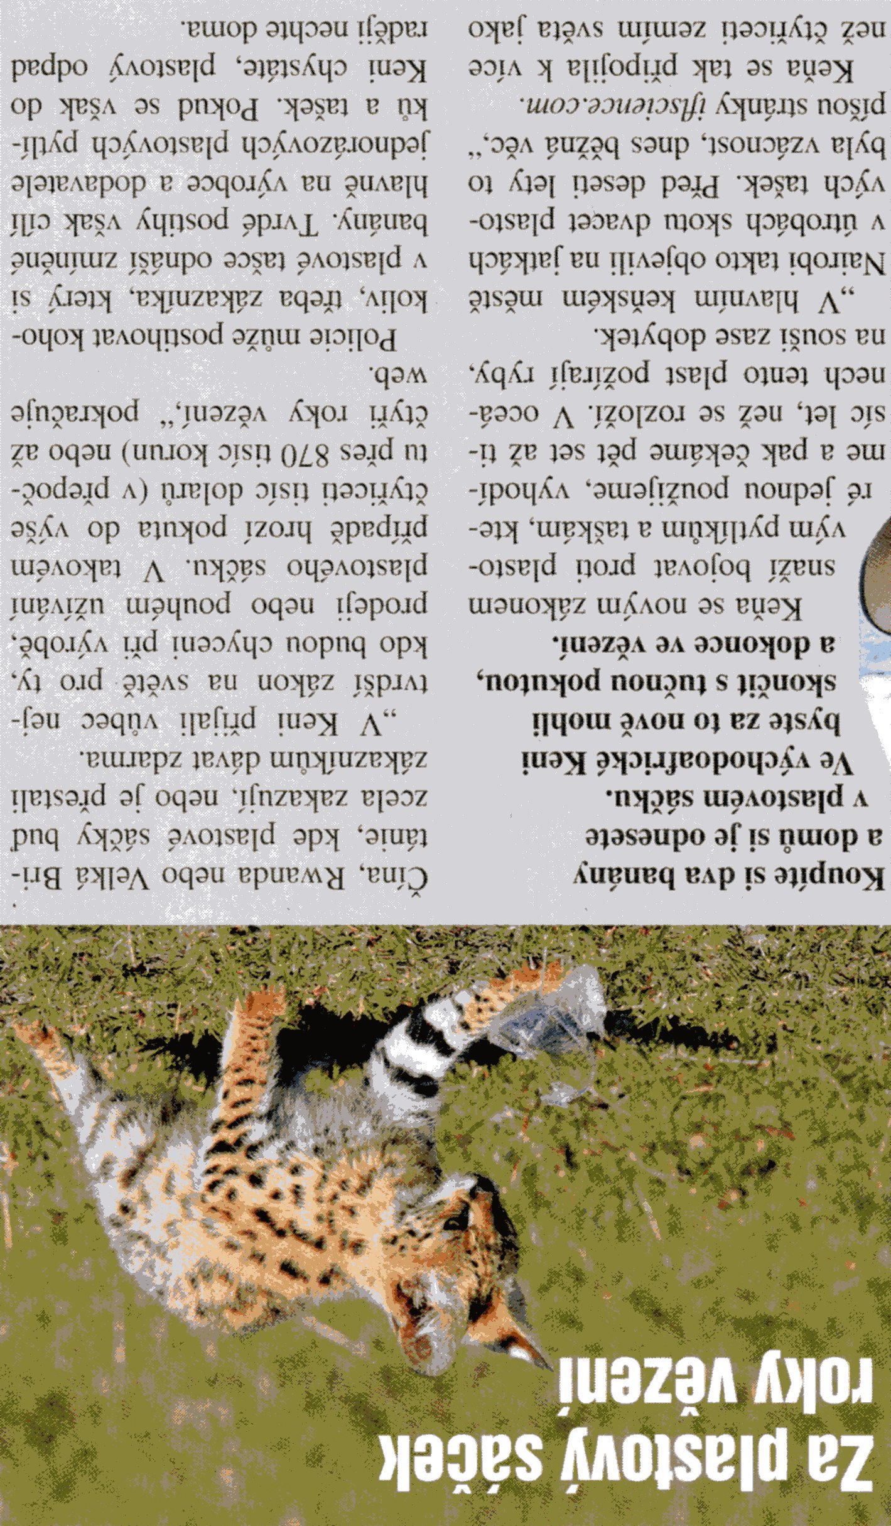
POZOR NA SAFARI V KENI!

Slide 7
KEŇA
(eng. KENYA)

Slide 8
Recyklace ZAČALA UŽ V 19. STOLETÍ
Mastikace = snižování MW mechano-chemickou degradací, tj. mechanické namáhání za přítomnosti kyslíku
Kaučuk nebyl VULKANIZOVANÝ, protože vulkanizaci vynalezl Ch. Goodyear až v roce 1833

Slide 9
Předmět kurzu je:
Pochopení recyklace a likvidace polymerního odpadu (termoplasty, termosety, vulkanizáty) jako komplexní problematiky zahrnující legislativní, ekonomické a technické požadavky. Probírán je celý proces, počínaje sběrem odpadu a končící využitím s důrazem na minimalizaci skládkování a dopadů na životní prostředí
Součástí výuky je minimálně jedna exkurze do recyklační firmy
Absolvent by měl získat základ pro práci v recyklační firmě a být schopen si dále samostatně doplňovat znalosti v této oblasti

Slide 10
Časový plán
1 | 18. 9. | Úvod do předmětu, legislativa a názvosloví, anglická terminologie, literatura.
2 | 25. 9. | Sběr, identifikace třídění odpadu. Operace na mokré a na suché cestě.
4 | 2. 10. | Zpracovatelské technologie v tavenině. Aditiva pro recykláty.
5 | 9. 10. | Recyklace termoplastů. Recyklace PET.
6 | 16. 10. | Recyklace termosetů.
7 | 30. 10. | Recyklace vulkanizátů.
8 | 6. 11. | Chemická recyklace.
9 | 13. 11. | Metody termického rozkladu. Energetické využití.
10 | 20. 11. | Problémy a perspektivy recyklace a likvidace polymerního odpadu.
11 | 27. 11. | Recyklace versus biodegradace
12 | 4. 12. | Praktické příklady z literatury a praxe I
13 | 11. 12. | EXKURZE I (PETKA CZ) – dostupné MHD
14 | Leden | EXKURZE I I (SPALOVNA BRNO) – dostupné MHD
15 |  | EXKURZE III (SVITAP) – PODLE ZÁJMU & možností, vlak
16 |  | EXKURZE IV (RPG Recyling) – PODLE ZÁJMU & možností, vlak

Slide 11
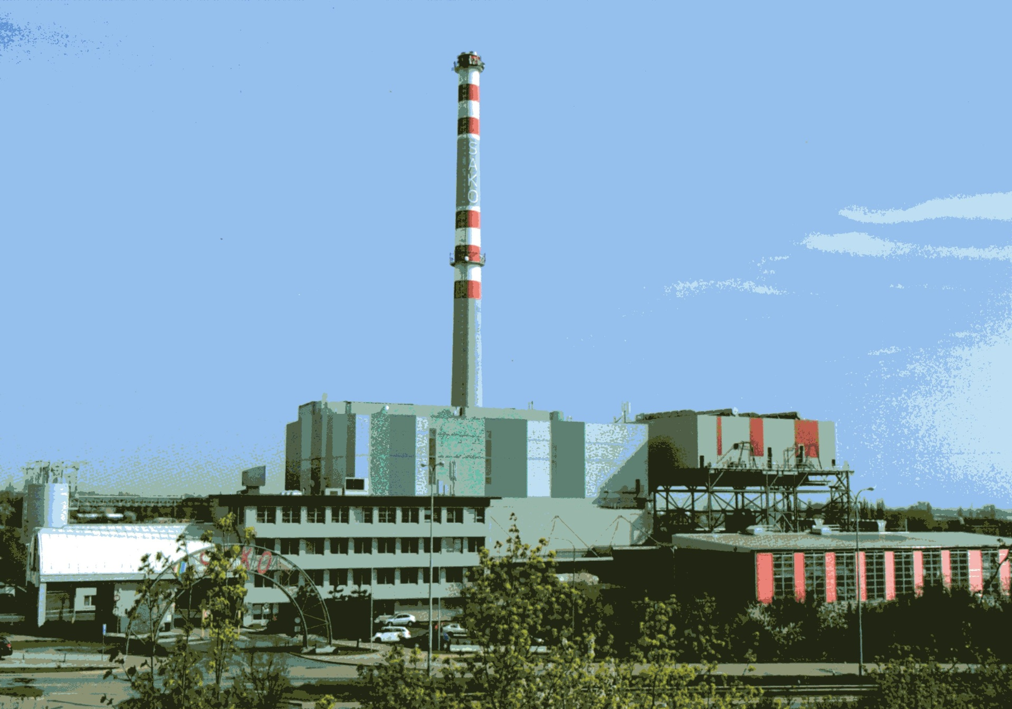
EXKURZE I I (SPALOVNA BRNO) – dostupné MHD

Slide 12
Rozdělení lekcí
Technologie nebo téma | Počet přednášek
Legislativa, názvosloví, perspektivy … | 2
Přípravné činnosti, aditivace, zpracovatelské technologie | 2
Mechanická recyklace | 3
Chemická recyklace | 1
Energetické využití | 1
Recyklace versus biodegradace | 1
PRAKTICKÉ PŘÍKLADY, REZERVA | 2
EXKURZE (podle zájmu) | 2+2
CELKEM | 16

Slide 13
Systém studia
Přednášky budou zasílány na vaše adresy nebo dávány do studijního systému
Zkouška jen písemná
Kombinace odborných úloh (4) a překladů z angličtiny (4)(bude součást hodnocení)
TERMÍNY zkoušky – dle dohody

Slide 14
E - LEARNING
Přednášky | Budou zasílány
Chřipková epidemie a podobné problémy | Přednáška bude zaslána
Dotazy a připomínky | Zasílat na moji Internetovou adresu 29716@mail.muni.cz

Slide 15
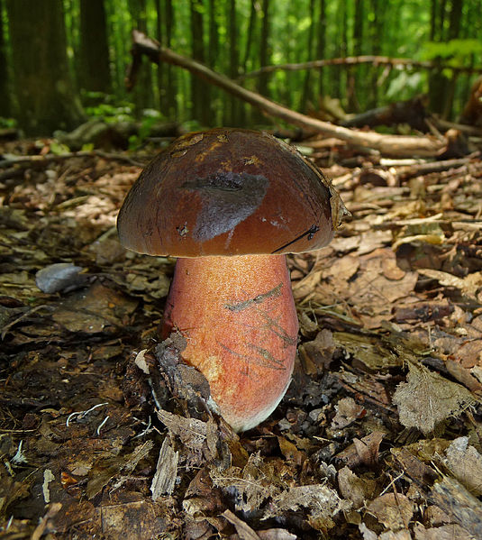
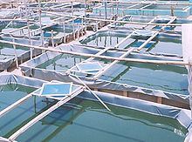
Biomasa Biomasa je souhrn látek tvořících těla všech organismů, jak rostlin, bakterií, sinic a hub, tak i živočichů. Tímto pojmem často označujeme rostlinnou biomasu využitelnou pro energetické účely. Energie biomasy má svůj prapůvod ve slunečním záření a fotosyntéze, proto se jedná o obnovitelný zdroj energie. Celková hmotnost biomasy je obvykle stanovena vážením, popřípadě též odhadem z objemu nebo délky těla. U čerstvě nalovených organismů je stanovena živá nebo čerstvá biomasa. Přesnější je stanovení biomasy suché (sušiny) a sušiny bez popelovin. Energetická hodnota biomasy je stanovena buď spálením v joulometru, nebo na základě podílu proteinů, cukrů a tuků.

Slide 16
RECYKLACE & ODPADY v umění
Bohumil Hrabal se narodil v Brně-Židenicích
Film „Skřivánci na niti“ podle jeho knihy > kovy, Kladno
po těžkém úrazu pracoval v libeňských sběrných surovinách jako balič starého papíru
Jan Neruda – povídka „Kam s ní“ líčí potíže s tím, jak naložit se starou matrací
J. & Z. Svěrákovi – film „Vratné lahve“ pracovník „Úlisný“ – lisoval papír a plasty pro RECYKLACI

Slide 17
POLYMER - Plast (TERMOPLAST – Termoset)
Polymer | Plast
Makromolekulární látka bez dalších příměsí | Makromolekulární látka (polymer) obsahující příměsi (aditiva) potřené pro zpracování a plnění funkce výrobku z ní připravené EXISTUJÍ VÝJÍMKY!
PLAST
TERMOPLAST | Termoset
Při zpracování dochází k minimální či žádné reakci (vzniku nových vazeb či zániku existujících vazeb) a hmotu lze znovu roztavit a vyrobit z ní nový (jiný) výrobek | Při zpracování dochází k řadě reakcí (vzniku nových vazeb) a hmotu NELZE znovu roztavit a vyrobit z ní nový (jiný) výrobek

Slide 18
ČSN 64 0003 Plasty – Zhodnocení plastového odpadu – Názvosloví
Česky | anglicky
Recyklace plastů, recyklování plastů Proces, při němž jsou použité a odložené plastové výrobky, které by se jinak zařadily do proudu tuhého odpadu, sbírány, tříděny zpracovávány a materiál z nich získaný vrácen do užívání | Plastic recycling
Třídění plastového odpadu | Sorting of plastic waste
Zhodnocování plastového odpadu | Valorization of plastic waste, recovery of plastic waste

Slide 19
ČSN 64 0003 Plasty – Zhodnocení plastového odpadu – Názvosloví
Česky | anglicky
Primární recyklace plastů, primární recyklování plastů Proces, při němž se z plastového odpadu získává materiál či výrobek z tohoto materiálu, který má STEJNÉ NEBO PODOBNÉ VLASTNOSTI JAKO MATERIÁL ČI VÝROBEK PŮVODNÍ | Primary recycling
Sekundární recyklace plastů, sekundární recyklování plastů Proces, při němž se z plastového odpadu získává materiál či výrobek, jehož vlastnosti jsou ZNAČNĚ ODLIŠNÉ OD MATERIÁLU PŮVODNÍHO | Secondary recycling

Slide 20
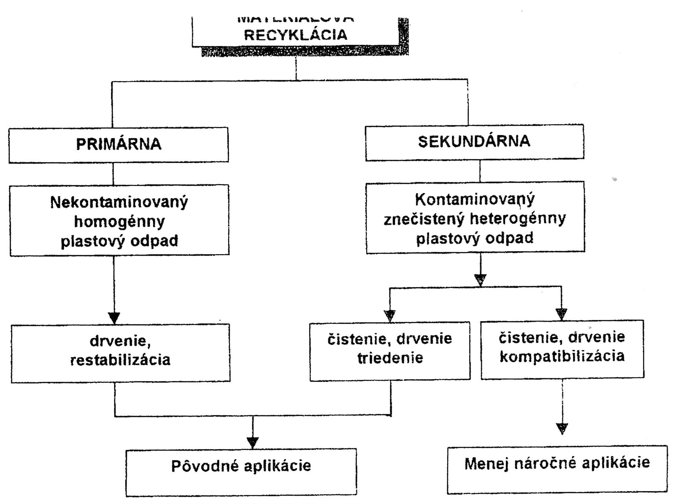
Primární X sekundární recyklace plastů SCHÉMA z SVŠT Bratislava, fakulta chemická
Materiálová recyklace
Zde je předpokládáno takové vyčištění a zlepšení vlastností, že je možno RECYKLÁT použít na původní aplikaci.
OBVYKLE TOMU TAK NENÍ!

Slide 21
Literatura a zdroje poznání
Neznám českou či slovenskou učebnici ani skripta
Vannessa Goodship: Introduction to Plastics Recycling, 2nd Edition (ISBN: 978-1-84735-078-7) – této knihy se budu snažit držet při výuce, vydáno v roce 2007 (www. polymer-books.com)
R.J. Ehring (Editor): Plastics Recycling (ISBN: 3-446-15882-0 Hanser, 0-19-520934-6 Oxford University Press)
Odborný slovník anglicko – český a česko – anglický „Ekologie a ochrana životního prostředí“ (ISBN: 80-902541-0-1)
A.L. Bisio, M. Xanthos (Editors): How to Manage Plastics Waste (Technology and Market Opportunities) (ISBN: 1-56990-136-8)
J. Schiers: Polymer Recycling (ISBN:0-471-97054-9)

Slide 22
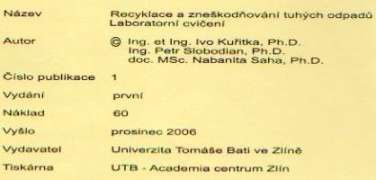
Odsud jsou vzaty dvě úloha do laborek, co budou v jarním semestru
Pro začátečníky

Slide 23
Pro pokročilé
Pro hodně pokročilé

Slide 24
Literatura a zdroje poznání
Časopis ODPADY (měsíčník, česky, bere se na ústavu PIB)
Elektronický měsíčník WASTE (jsem abonentem, můžu poslat ukázku)
Polymer Degradation and Stability (časopis)
Části časopisů (Plastics & Environment), např. MACPLAS (anglicky)
Konference „ODPADOVÉ FÓRUM“, Milovy, každoročně
SVĚT BALENÍ (časopis), řada článků věnována plastům a plastovým odpadům
Plasty a kaučuk (časopis), řada krátkých anotací věnována plastům a plastovým odpadům – časopis ZANIKNUL KONCEM ROKU 2016
PLASTICS RECYCLING WORLD – NOVÝ ELEKTRONICKÝ ČASOPIS – MĚ CHODÍ ZDARMA

Slide 26
Legislativa česká
Bez legislativy to nejde:
Sbírka zákonů
Zákony a podzákonné normy
Zákon o odpadech č. 185/2001 Sb.
Vyhláška ministerstva životního prostředí č. 381/2001 Sb.: KATALOG ODPADŮ (použit zkrácený název)
Plasty se v 381/2001 Sb. Vyskytují hned v několika skupinách, z nichž asi Z HLEDISKA VEŘEJNOSTI nejdůležitější je skupina 15 ODPADNÍ OBALY > máte ke Sbírce přístup?

Slide 27
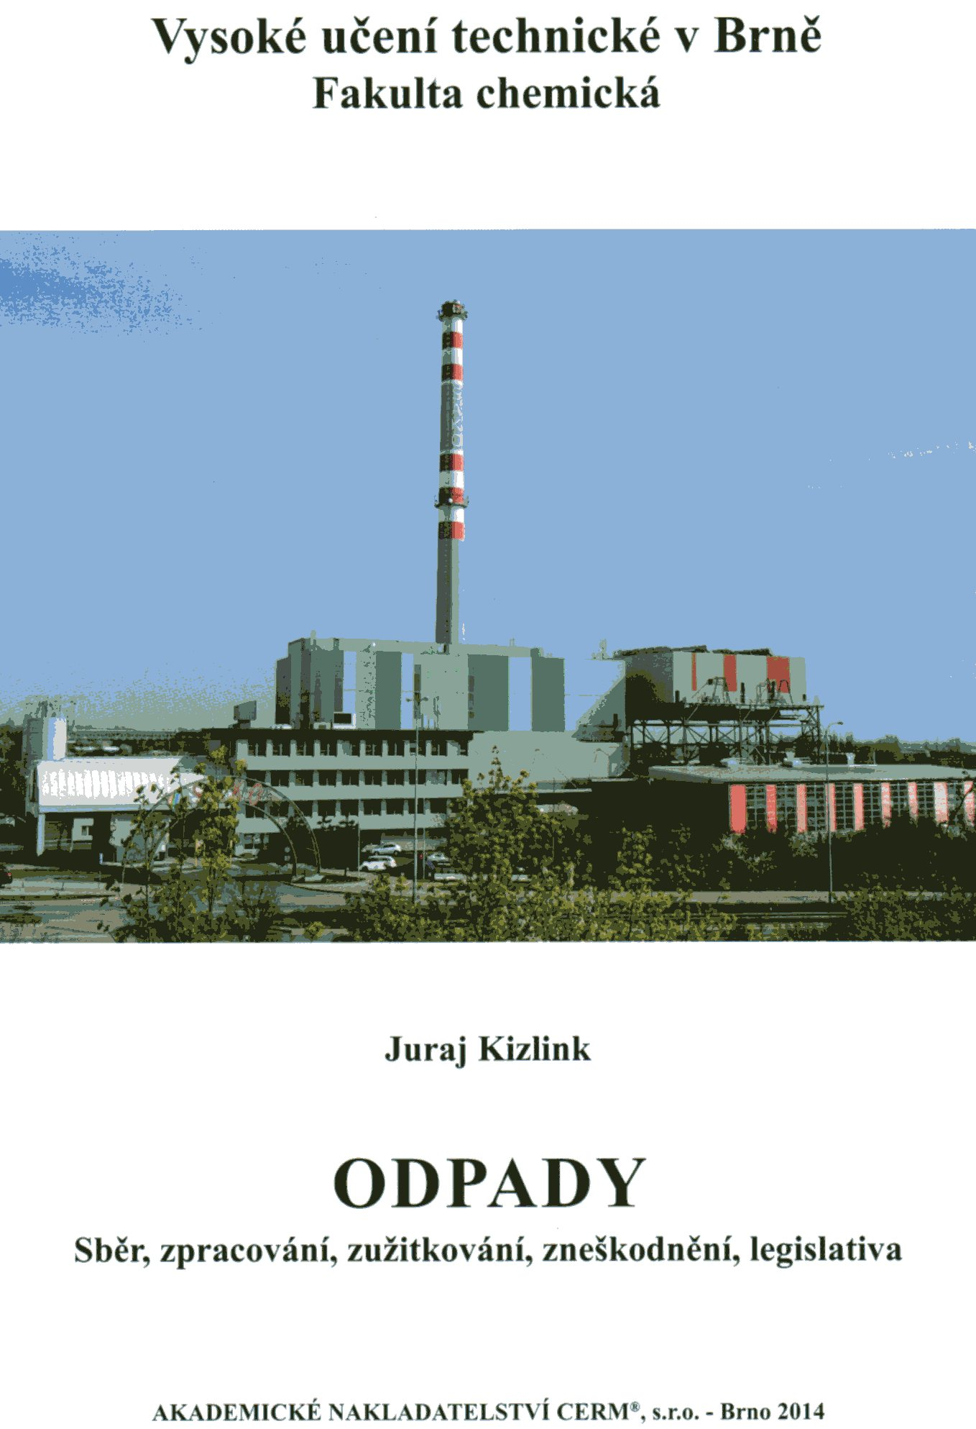
Zde najdete poměrně aktuální (vydáno v roce 2014) přehled platné legislativy v České republice

Slide 28
Legislativa EU
PŘEHLED LEGISLATIVY ČESKÉ & EU:
Odborný slovník anglicko – český a česko – anglický „Ekologie a ochrana životního prostředí“ (ISBN: 80-902541-0-1)
Council Directive 75/442/EEC of 15 July, 1975: „Waste – Framework Directive“
Commission Decision 94/3/EC of 20 December, 1994: „European List of Wastes “ (upřesňuje 75/442/EEC) je to tedy Katalog odpadů podle EU
Různé země mají různá specifika ve věci recyklace plastových odpadů, viz např. Introduction to Plastics Recycling, str. 134

Slide 29
Věda nebo technika?
Recyklace plastů je problém technický obsahující v sobě minimálně tři obory (odbornosti):
Chemie polymerů (makromolekulární chemie)
Zpracování plastů
Mechanické a jiné (např. dlouhodobá stabilita) vlastnosti výsledných materiálů

Slide 30
Vzájemné ovlivňování recyklačních aktivit
LEGISLATIVA
„NEVIDITELNÁ RUKA TRHU“
SNAHY (TLAKY) O OCHRANU ŽIVOTNÍHO PROSTŘEDÍ
Občanské iniciativy

Slide 31
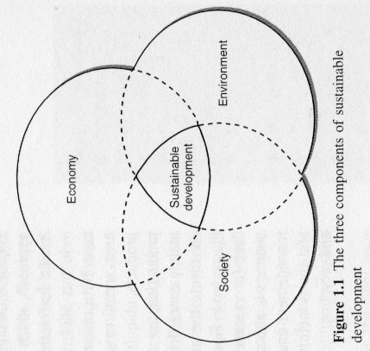

Slide 32
ČSN 64 0003 Plasty – Zhodnocení plastového odpadu – Názvosloví
Česky | anglicky
Uživatelský plastový odpad Plastové výrobky pocházející od uživatelů , kde sloužily svému účelu a posléze byly odděleny od jiného tuhého odpadu, zejména za účelem sběru, třídění, recyklování, popř. jiného využití či zhodnocení. TO JE TO, CO ODKLÁDÁTE DO OZNAČENÝCH NÁDOB S NÁPISEM „PLASTY“ | Postconsumer plastic waste
Smíšené plasty, směsice plastů Směs různých plastů, jejichž vlastnosti se mohou navzájem značně lišit. TO JE TO, CO ODKLÁDÁTE DO OZNAČENÝCH NÁDOB S NÁPISEM „PLASTY“ | Commingled plastics

Slide 33
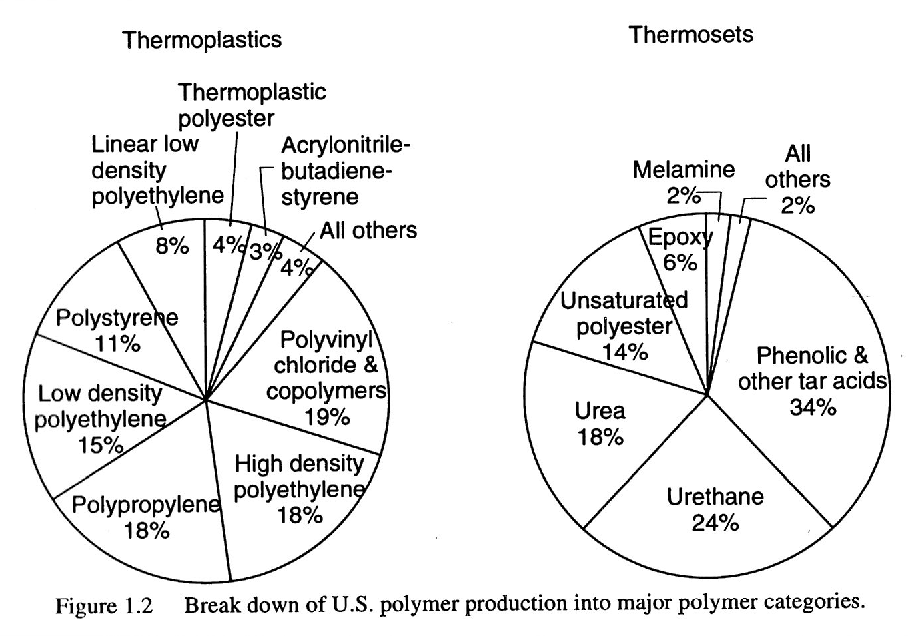
Uživatelský plastový odpad CO MÁ SMYSL Z TOHO RECYKLOVAT 1
Data z USA – rok 1995

Slide 34
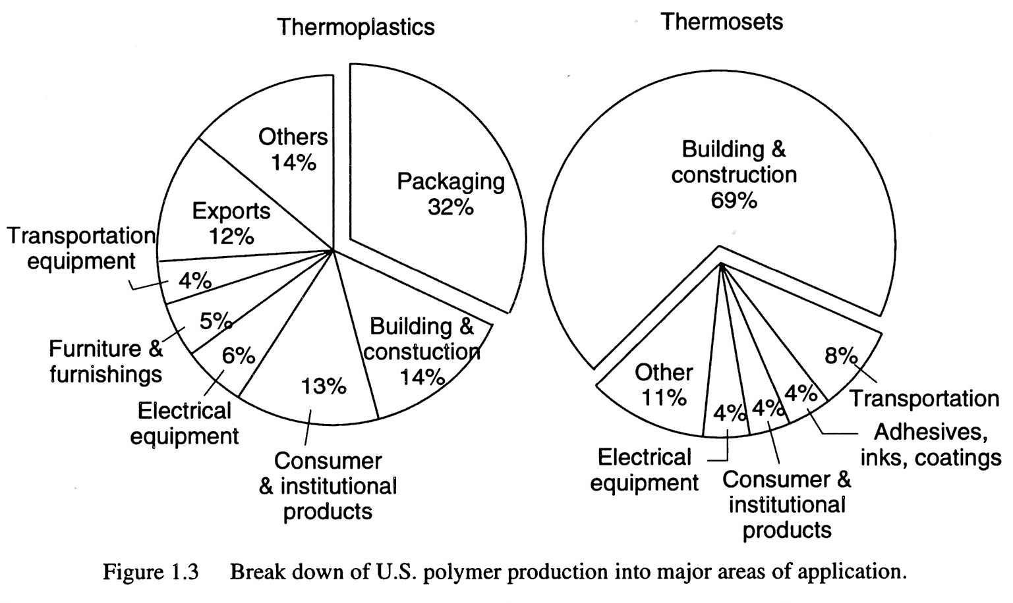
Uživatelský plastový odpad CO MÁ SMYSL Z TOHO RECYKLOVAT 2
Data z USA – rok 1995

Slide 35
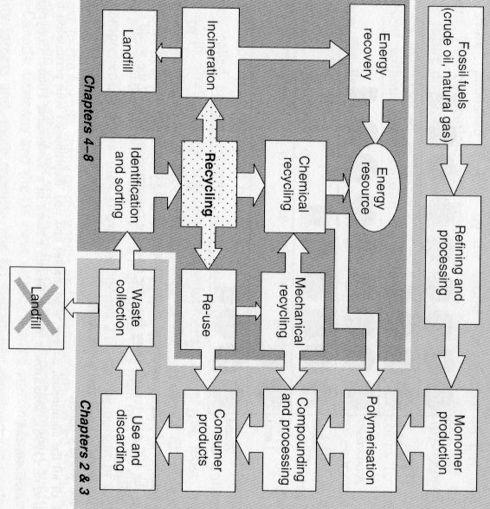

Slide 36
RECYKLACE na území České republiky z historického hlediska
Pokřik „Hadry, kosti, staré železo“ se ozýval již po městech a vesnicích c.&k. monarchie
Do roku 1989 se sbíraly a recyklovaly hlavně kovy, sklo a papír. Byly shromažďovány dopravníkové pásy (pryž, PVC)
Recyklace plastů pocházejících z odpadů domácností je záležitostí posledních cca. 18 – 20 let (výjimky např. láhve od motorových olejů, ……..) – např. sáčky od mléka se ale běžně umývaly a dále používaly

Slide 37
Je-li na něco norma, pak se ji snažme používat …
Národní normy ČSN ….. (často je za tím např. ISO, EN > harmonizace s jinými normami) > www.cni.cz
Evropské normy ISO, EN > www.iso.org www.cen.eu
Americké normy ASTM > www.astm.org
Německé normy DIN > www.din.de
Britské norma BS > Britisch Srandard
Bez placené registrace lze získat jen anotaci obsahu!
Normy týkající se recyklace a recyklátů se postupně doplňují!

Slide 38
Je-li na něco norma, pak se ji snažme používat …
ISO 472:1988 Plastics – Vocabulary (anglicky + francouzsky)
EN 15347:2007 Plastics. Recycled Plastics. Characterization of plastics waste
EN 15342:2007 Plastics. Recycled plastics. Characterization of polystyrene (PS) recyclates
EN 15343:2007 Plastics. Recycled plastics. Plastics recycling traceability and assessment of conformity and recycled content
EN 15344:2007 Plastics. Recycled plastics. Characterization of polyethylene (PE) recyclates
EN 15345:2007 Plastics. Recycled plastics. Characterization of polypropylene (PP) recyclates
EN 15346:2007 Plastics. Recycled plastics. Characterization of poly(vinyl chloride) (PVC) recyclates
EN 15348:2007 Plastics. Recycled plastics. Characterization of poly(ethylene terephthalate) (PET) recyclates

Slide 39
ČSN EN 15347:2008 Plasty. Recyklované plasty. Charakterizace plastových odpadů
Obsah
Strana
Předmluva 5
Úvod 6
1 Předmět normy 7
2 Citované normativní dokumenty 7
3 Termíny, definice a zkratky 8
4 Požadavky 8
4.1 Všeobecně 8
4.2 Klasifikační schéma 8
5 Prokazování kvality 9
6 Bibliografie 10

Slide 40
Americká norma ASTM D 5033-00
Development of ASTM Standards Relating to Recycling and Use of Recycled Plastics – je to tedy NÁVOD jak, dělat normy pro recyklaci a použití recyklátů
Rozlišují primární, sekundární, terciární (výroba paliv) a kvartérní (spalování) recyklaci plastů
Jinak pouze menší odlišnosti od evropských termínů
Stejný význam jako v ČSN 64 003

Slide 41
Národní normy ČSN
ČSN 64 0003 Plasty – Zhodnocení plastového odpadu – Názvosloví (obsahuje i anglické ekvivalenty a synonyma)
ČSN 83 8001 Názvosloví odpadů
ČSN 64 0001 Plastikářská a gumárenská terminologie (norma už není platná, ale je stále užitečná)

Slide 42
ČSN 64 0003 Plasty – Zhodnocení plastového odpadu – Názvosloví
Česky | anglicky
Fyzikální recyklace plastů, fyzikální recyklování plastů | Physical recycling
Chemická recyklace plastů, chemické recyklování plastů, rekonstituce plastového odpadu | Reconstitution of plastic waste, Chemical recycling – běžně se používá, ale není v této normě
Surovinové zhodnocení platů, přeměna plastového odpadu na suroviny surovinové využití plastového odpadu | Transformation of plastic waste into raw materials Feedstock recycling – běžně se používá, ale není v této normě
Energetické zhodnocení plastů, přeměna plastového odpadu na energii, energetické využití plastového odpadu | Transformation of plastic waste into energy Energy recovery – běžně se používá, ale není v této normě

Slide 43
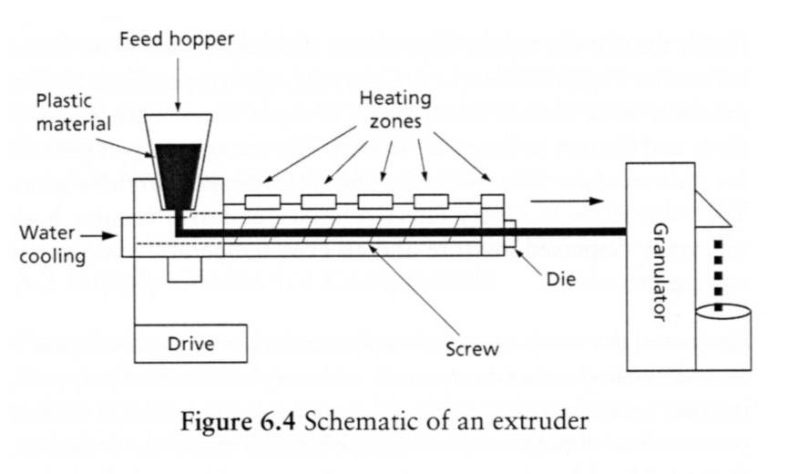
Extruder neboli VYTLAČOVACÍ STROJ
Tady je obvykle ještě filtrace taveniny od nečistot

Slide 44
Zhodnocení plastového odpadu – Nenormované, leč používané výrazy
Česky norma | Česky nenormované, leč používané výrazy
Fyzikální recyklace plastů, fyzikální recyklování plastů | Mechanická recyklace
Fyzikální recyklace plastů, fyzikální recyklování plastů | Materiálová recyklace (pro odlišení od energetického využití plastového odpadu)
Chemická recyklace plastů, chemické recyklování plastů, rekonstituce plastového odpadu
Surovinové zhodnocení platů, přeměna plastového odpadu na suroviny surovinové využití plastového odpadu

Slide 45
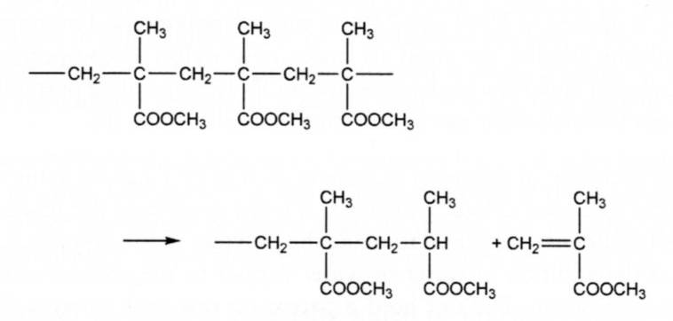
Fyzikální recyklace plastů, fyzikální recyklování plastů
Proces, při němž se z plastového odpadu získává nový materiál nebo složky nového materiálu a při němž neprobíhá záměrně vyvolaná chemická reakce
Příklad - fyzikální recyklování plastů
Odpadní pytle z LDPE se vyperou, přetaví, tavenina se zfiltruje a zgranuluje
Příklad – proces NENÍ fyzikální recyklování plastů
Odřezky, piliny a hobliny z blokového PMMA se termicky rozloží (depolymerace) na metylmetakrylát (monomer)

Slide 46
Chemická recyklace plastů, chemické recyklování plastů
Chemický nebo tepelný rozklad druhově tříděného plastového odpadu na jednoduché sloučeniny, obvykle monomery, z nichž se chemickými procesy připraví nový materiál
Příklad – chemického recyklování plastů
Odřezky, piliny a hobliny z blokového PMMA se termicky rozloží (depolymerace) na metylmetakrylát (monomer)
Příklad – proces NENÍ chemické recyklování plastů
Vtoky a nestandardní výstřiky ze vstřikovacího PMMA se podrtí, přetaví, zgranulují a znovu použijí na vstřikování

Slide 47
Surovinové zhodnocení plastů
Přeměna plastového odpadu, většinou smíšených plastů, na základní suroviny chemického průmyslu nebo na paliva tepelným rozkladem, hydrogenací či podobnými procesy
Příklad – Surovinové zhodnocení plastů
Nízkoteplotní či vysokoteplotní pyrolýza směsných odpadů na kapalné a plynné složky
Příklad – proces NENÍ surovinové zhodnocení recyklování plastů
Spalovny komunálního odpadu

Slide 48
Energetické zhodnocení plastů
Spalování plastového odpadu, většinou smíšených plastů, a využití energie obsažené v materiálu pro výrobu tepla nebo elektřiny
Příklad – Energetické zhodnocení plastů
Spalovny komunálního odpadu > nová spalovna v Brně > teplo i elektřina
Příklad – proces NENÍ energetické zhodnocení recyklování plastů
Skládkování komunálního odpadu

Slide 49
ČSN 64 0003 Plasty – Zhodnocení plastového odpadu – Názvosloví
Česky | anglicky
Průmyslový plastový odpad Materiál známého složení pocházející z vnitropodnikových technologických operací, neznehodnocený používáním výrobku; může obsahovat plast jednoho druhu či typu nebo směs plastů | Industrial plastic waste, Industrial plastic scrap
Technologický plastový odpad Materiál známého složení pocházející z technologické operace, neznehodnocený používáním výrobku; obsahuje pouze plast jednoho druhu či typu | Industrial single material plastic scrap

Slide 50
ČSN 64 0003 Plasty – Zhodnocení plastového odpadu – Názvosloví
Česky | anglicky
Uživatelský plastový odpad Plastové výrobky pocházející od uživatelů , kde sloužily svému účelu a posléze byly odděleny od jiného tuhého odpadu, zejména za účelem sběru, třídění, recyklování, popř. jiného využití či zhodnocení. TO JE TO, CO ODKLÁDÁTE DO OZNAČENÝCH NÁDOB S NÁPIEM „PLASTY“ | Postconsumer plastic waste
Smíšené plasty, směsice plastů Směs různých plastů, jejichž vlastnosti se mohou navzájem značně lišit. TO JE TO, CO ODKLÁDÁTE DO OZNAČENÝCH NÁDOB S NÁPIEM „PLASTY“ | Commingled plastics

Slide 51
ČSN 64 0003 Plasty – Zhodnocení plastového odpadu – Názvosloví
Česky | anglicky
Prvotní plast, panenský plast, plast z prvovýroby | Virgin plastic
Prvotní plasty mimo jakostní interval, prvotní plasty off-grade, prvotní plasty off-spec | Off - spec Virgin plastic off - grade Virgin plastic
Proplachovací materiál, pročišťovací materiál, vyjížděcí směs | Purge

Slide 52
Regenerát versus recyklát
Česky | anglicky
Regenerát z vlastních zdrojů Materiál získaný z vlastního technologického odpadu, určený pro použití uvnitř podniku | Reworked plastic
Regenerát z vnějších zdrojů Materiál z technologického odpadu, zpracovávaný nebo přepracovávaný mimo podnik, v němž vznikl | Reprocessed plastic
Recyklovaný plast Materiál získaný recyklováním UŽIVATELSKÉHO plastového odpadu, tento materiál je většinou předmětem dalších zpracovatelských operací vedoucích k výrobku | Recycled plastic

Slide 53
ČSN vztahující se k recyklaci plastů 1
ČSN CR 13688 (770151) Obaly - Recyklace materiálu - Zpráva o požadavcích na látky a materiály pro předcházení trvalému omezování recyklace = Packaging - Material recycling - Report on requirements for substances and materials to prevent a sustained impediment to recycling
CR = Evropská zpráva
TNI CEN/TR 13688 (770151) Obaly - Recyklace materiálu - Zpráva o požadavcích na látky a materiály pro předcházení trvalému omezování recyklace CEN = Evropský výbor pro normalizaci , technická zpráva
ČSN EN 13440 (770159) Obaly - Míra recyklace - Definice a metoda výpočtu = Packaging - Rate of recycling - Definition and method of calculation EN = Evropská norma
ČSN EN 13437 (770156) Recyklace obalů a obalových materiálů - Kritéria recyklačních metod - Popis recyklačních procesů a diagramy materiálových toků = Packaging and material recycling - Criteria for recycling methods - Description of recycling processes and flow chart
PŘEVZATO PŘEKLADEM

Slide 54
ČSN vztahující se k recyklaci plastů 2
ČSN EN 15344 (645803) Plasty - Recyklované plasty - Charakterizace polyethylenových (PE) recyklátů = Plastics - Recycled plastics - Characterisation of polyethylene (PE) recyklates
ČSN EN 15345 (645804) Plasty - Recyklované plasty - Charakterizace polypropylenových (PP) recyklátů = Plastics - Recycled plastics - Characterisation of polypropylene (PP) recyklates
ČSN EN 15346 (645805) Plasty - Recyklované plasty - Charakterizace polyvinylchloridových (PVC) recyklátů = Plastics - Recycled plastics - Characterisation of of poly(vinylchloride) (PVC) recyklates
ČSN EN 15347 (645806) Plasty - Recyklované plasty - Charakterizace plastových odpadů = Plastics - Recycled plastics - Characterisation of plastics Wastes
PŘEVZATO PŘEKLADEM

Slide 55
ČSN vztahující se k recyklaci plastů 3
ČSN EN 15348 (645807) Plasty - Recyklované plasty - Charakterizace polyethylentereftalátových (PET) recyklátů = Plastics - Recycled plastics - Characterisation of of poly(ethylene terephtalate) (PET) recyklates
ČSN EN ISO 16103 (770618) Obaly - Přepravní balení pro nebezpečné věci - Recyklované plastové materiály = Packaging - Transport packages for dangerous goods - Recycled plastics material
ČSN EN 15343 (645802) Plasty - Recyklované plasty - Sledovatelnost a posuzování shody při recyklaci plastů a stanovení obsahu recyklovaného materiálu = Plastics - Recycled Plastics - Plastics recycling traceability and assessment of conformity and recycled content
ISO = International Standard Organisation
Už je PŘELOŽENO

Slide 56
ČSN vztahující se k recyklaci plastů 4
ČSN P CEN/TS 16010 (645810) Plasty - Recyklované plasty - Postupy odběru vzorků pro zkoušení plastových odpadů a recyklátů = Plastics - Recycled plastics - Sampling procedures for testing plastics waste and recyclates
ČSN P CEN/TS 16011 (645811) Plasty - Recyklované plasty - Příprava vzorků = Plastics - Recycled plastics - Sample preparation
Tato předběžná norma je českou verzí technické specifikace CEN/TS
PŘEVZATO PŘEKLADEM

